Slide 1
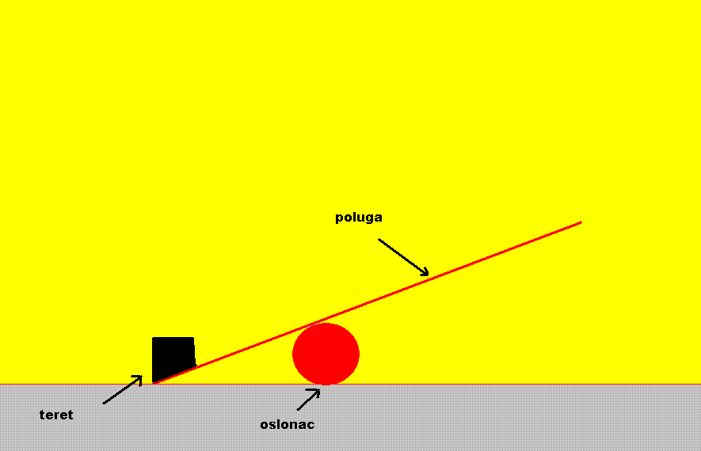
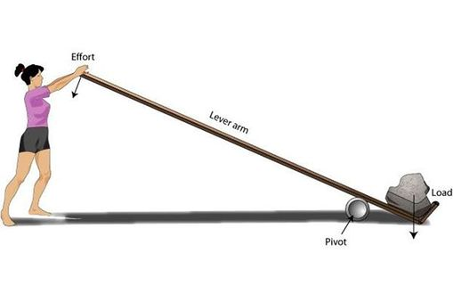
DVOSTRANA POLUGA
Filip Triplat 7.a

Slide 2
PRIBOR ZA RAD
Dvostrana poluga s mjernom skalom
Vaga
Bilježnica za zapisivanje podataka
Dva auta
Fotoaparat

Slide 3
KRATICE
mA1- masa prvog (crvenog) auta
mA2- masa drugog (sivog) auta
mP- masa poluge
O- oslonac
OA1- udaljenost prvog auta od oslonca
OA2- udaljenost drugog auta od oslonca

Slide 4
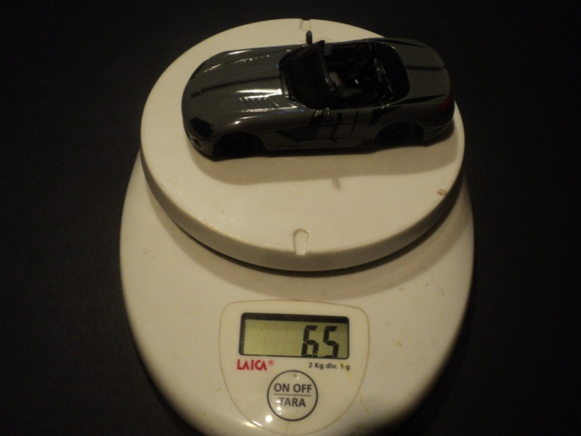
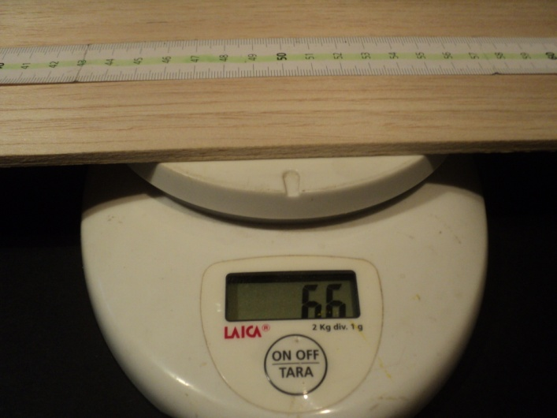
MASE
mA1= 202g
mA2= 65g
mP= 66g

Slide 5
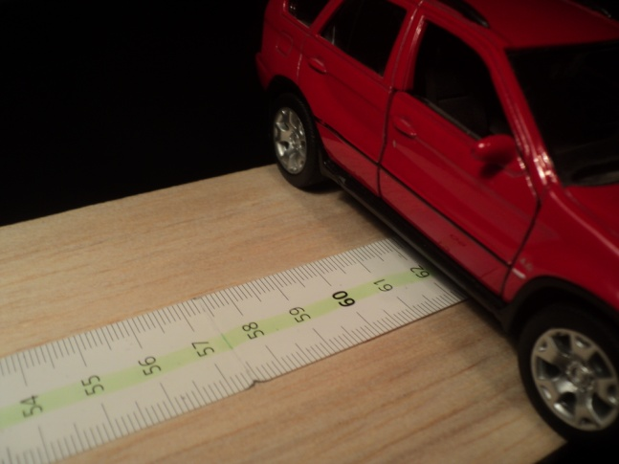
1. MJERENJE
O= 50 cm
OA1= 14 cm
OA2= 47 cm
Tijela su u ravnoteži.
Da bi tijela različitih masa bila u ravnoteži na dvostranoj polugi ona moraju biti na različitoj udaljenosti od oslonca.
Ovim mjerenjem sam dokazao da tijelo manje mase mora biti na većoj udaljenosti od oslonca nego tijelo veće mase da bi bili u ravnoteži.

Slide 6
2. MJERENJE
O= 30 cm
OA1= 25,5 cm
OA2= 59,5 cm
Kod ovog mjerenja oslonac sam pomaknuo na 30 cm.
Da bi tijela bila u ravnoteži morao sam ih pomaknuti proporcionalno od oslonca.

Slide 7
3. MJERENJE
O= 20 cm
OA1= 17 cm
OA2= 30 cm
Tijela nisu u ravnoteži već je tijelo manje mase podignulo tijelo veće mase.
Ovime sam dokazao da na dvostranoj polugi mogu manjom silu podignuti veću.
Koristeći rezultate ovog mjerenja zaključio sam da bih pomoću dvostrane poluge i ja sa svojom malom masom mogao vrlo lagano podići puno teža tijela uz dovoljno dugu polugu.

Slide 8
4. MJERENJE
O= 10 cm
OA1= 3 cm
OA2= -----
Dosadašnjim mjerenjima dokazivao sam ravnotežu na dvostranoj polugi pomoću dva tijela različitih masa te kako mugu pomoću tijela manje mase podići tijelo veće mase zanemarujući masu same poluge. Ovim mjerenjem dokazujem da je na dvostranoj polugi važna i masa same poluge koja također utječe na ravnotežu poluge.
Na ovoj slici vidimo da je za podizanje tereta dovoljna masa poluge.

Slide 9
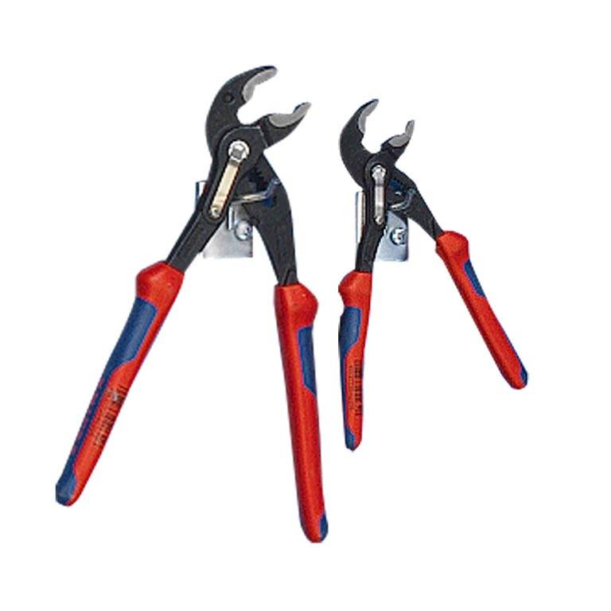
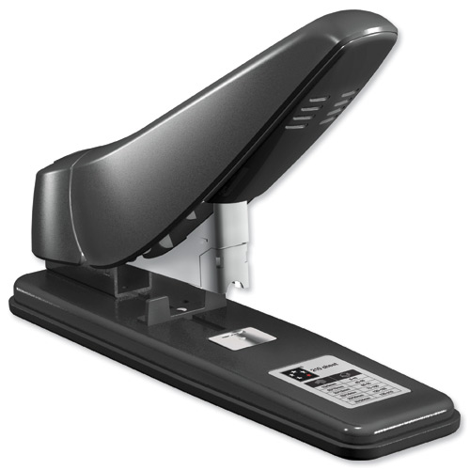
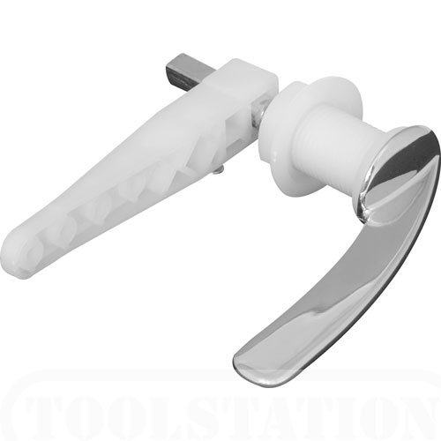
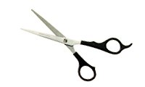
UPOTREBA POLUGE U ŽIVOTU
Dvostrana poluga u našim životima igra vrlo važnu ulogu. Svakodnevno koristimo alate koji nam pomažu u obavljanju svakodnevnih zadataka ili sasvim običnih radnji a da ne primjećujemo i ne razmišljamo da je kod konstrukcije tih alata uporabljen sasvim jednostavni zakon dvostrane poluge (škare, kliješta, spajalica za papir, kvaka na vratima i prozorima, ...) .
Također se dvostrana poluga koristi u mnogim drugim zahtjevnijim strojevima i uređajima, uglavnom građevinskim strojevima, ali i mnogim drugim strojevima i uređajima gdje je potrebno da korištenjem manje sile savladamo veću čime dobivamo i manju potrošnju energije.

Slide 10
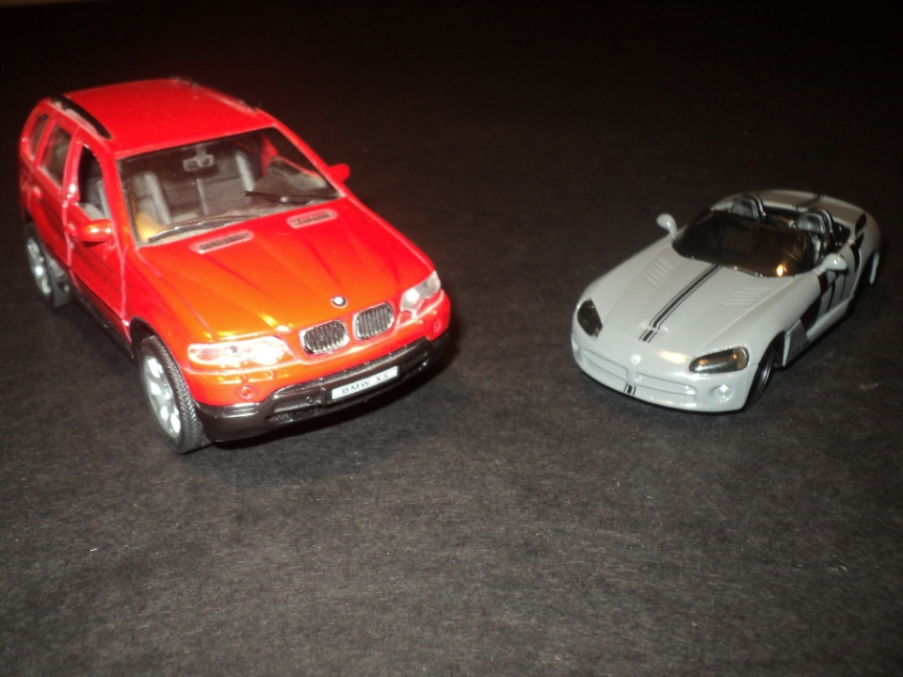
KRAJ

